Slide 1
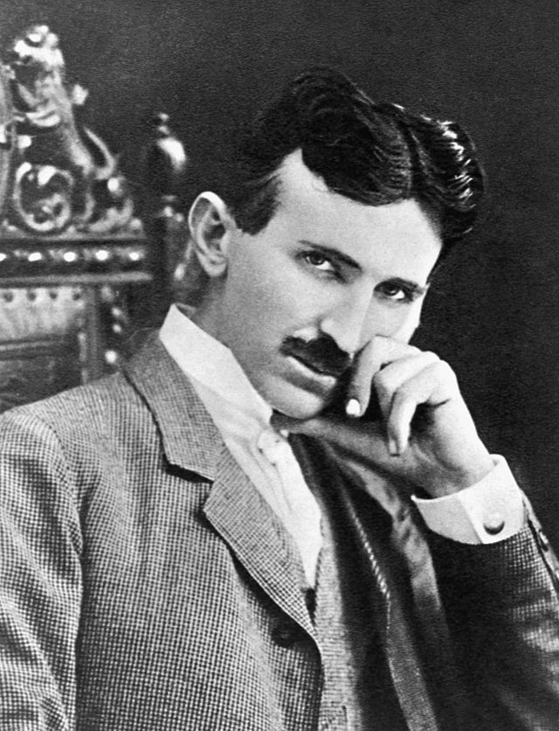
Nicola Tesla
Michael 3778

